Slide 1
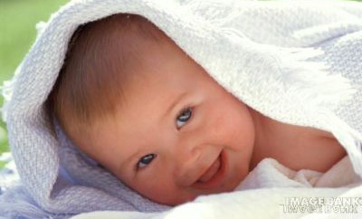
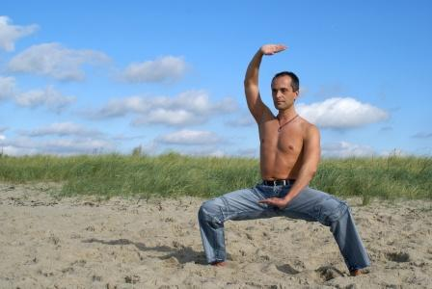
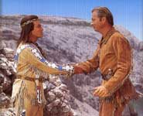
Schlüsselwort: „Sozialisation“
Die Sozialisation wird über verschiedene Sozialisationsagenten, wie Familie, Schule, Bücher, Freunde, Medien etc. vermittelt. Typisch für die familiale schulische Sozialisation ist, dass der Lehrer oder die Mutter versucht, zielgerichtet und im Idealfall positiv auf die Entwicklung des Kindes einzuwirken.
Karl May „cyberspace“ 2010 © Peter Züllig

Slide 2
Direkte Sozialisationsagenten
Eltern
Schule
Vereine
Pflichtlektüre etc.
zielgerichtet
Indirekte Sozialisationsagenten
„Die durchschnittliche Familie besteht heute aus zwei Erwachsenen, maximal zwei Kindern und (mindestens)
zwei Fernsehapparaten. Das Kinderzimmer ist oft das mit TV, Computer, Internet, HIFI-Anlage usw. medial am besten ausgestattete Zimmer“.
Freie Lektüre
Fernsehen
Computer
Videogames
Festspiele
Soziale Netzwerke
Karl May „cyberspace“ 2010 © Peter Züllig

Slide 3
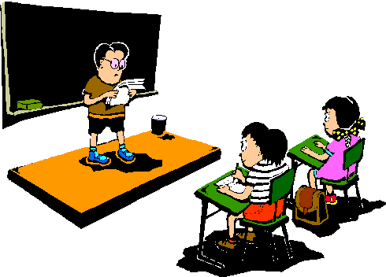
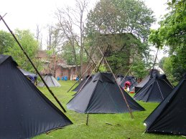
Eltern:
Spurensuche
Selber nicht mehr durch Karl May – Figuren sozialisiert worden
Karl May kein Thema (auch kein Verbot!)
Sozialisation vor TV oder am Computer
Wenn Bücher, dann aktuelle Themen, Bestseller
Schule:
Amerika – Indianer: kein Thema mehr
Literarisch nicht akzeptiert
Neue Lernstoffe und Bereiche
KM keine Vorbildfunktion
Vereine:
Sportkonzentriert
Rückgang der Pfadi-Bewegung
Urbanes Umfeld – Natur weggerückt, geschützt
Freizeitinteraktion: Computerbestimmt
Pflicht- lektüre:
Kein „gesellschaftlicher“ Zwang
Andere Helden/Idole/Vorbilder
Lesen durch andere Medien ersetzt
KM ist kein Bildungsgut
Karl May „cyberspace“ 2010 © Peter Züllig

Slide 4
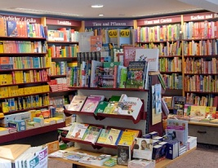
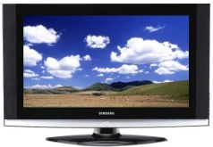
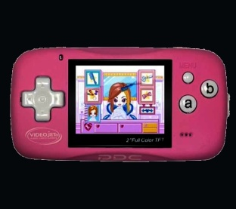
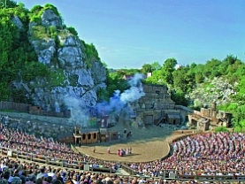
Auf fremden Pfaden
Freie Lektüre:
Ein Drittel der Jugendlichen liest Bücher
Hauptsächlich Action-Thriller, Fantasy
8 Minuten pro Tag lesen von Büchern
Fernsehen:
Bei Jugendlichen Rückgang der TV-Nutzung
Am Wochentag täglich ca. 2 Stunden
Themen: Soaps, Sitcoms, Comedy
Computer:
98 % der Haushalte haben Computer
Nutzung: täglich mehr als 2 Stunden
Hauptzeit benutzt zum Surfen (Internet)
Videogames:
4 von 5 Jugendlichen spielen Videogames
Zwei Drittel der 6–9 Jährigen haben Geräte
Spiele: Geschicklichkeit, Action, Simulation
Festspiele:
Karl May erleben (grosser Einfluss)
Familien-Ereignis äte
Nur lokale Bedeutung und Einfluss
Soziale Netzwerke:
Grösster Einfluss bei der Sozialisation
Entzieht sich weitgehend der Kontrolle
SchülerVZ, Lokalisten, Wer-kennt-wen etc.
Karl May „cyberspace“ 2010 © Peter Züllig

Slide 5
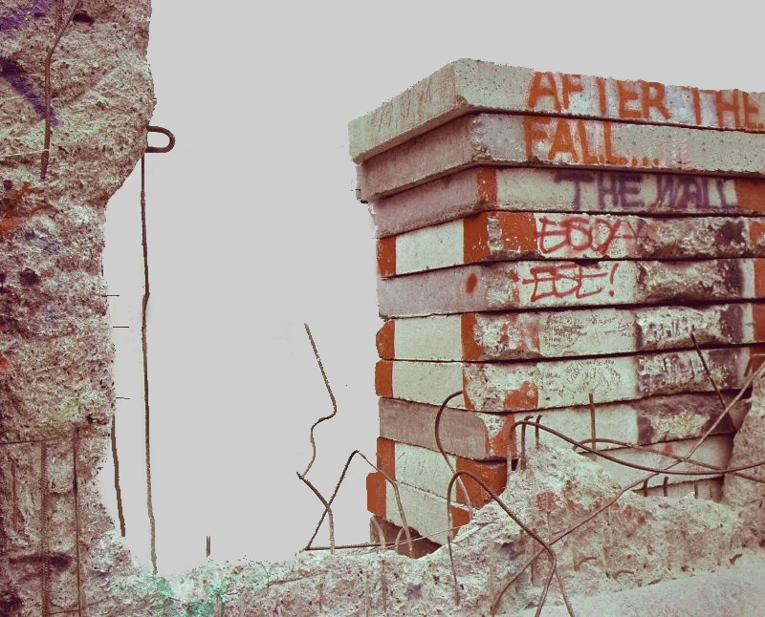
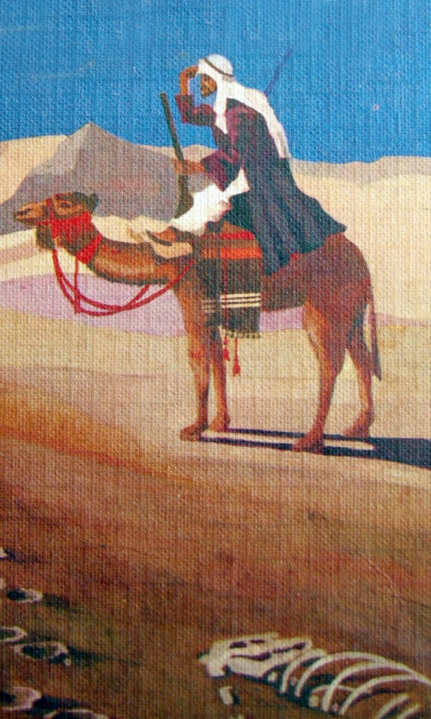
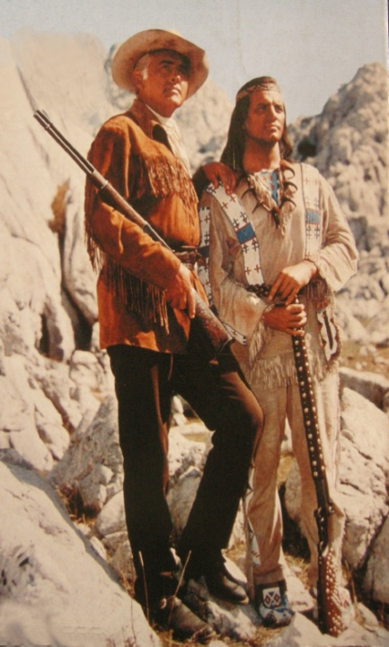
Eingemauert
Karl May „cyberspace“ 2010 © Peter Züllig

Slide 6
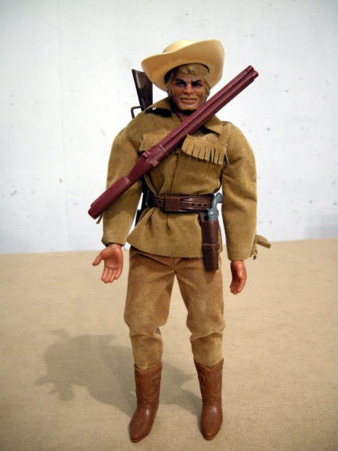
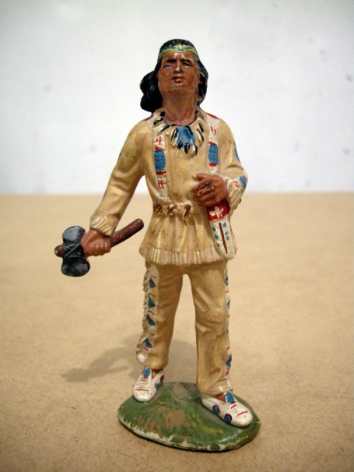
Vier Mauern
Bücher Medien
Karl May „cyberspace“ 2010 © Peter Züllig

Slide 7
Vier Mauern
Natur
Bücher Medien
Karl May „cyberspace“ 2010 © Peter Züllig

Slide 8
Vier Mauern
Kultur
Natur
Bücher Medien
Karl May „cyberspace“ 2010 © Peter Züllig

Slide 9
Vier Mauern
Reisen
Kultur
Natur
Bücher Medien
Karl May „cyberspace“ 2010 © Peter Züllig

Slide 10
Vier Mauern
Reisen
Kultur
Natur
Bücher Medien
Karl May „cyberspace“ 2010 © Peter Züllig

Slide 11
Bücher / Medien
Erscheinungsbild
Karl May „cyberspace“ 2010 © Peter Züllig

Slide 12
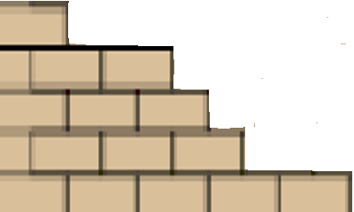
Bücher / Medien
Kurzlebigkeit
Erscheinungsbild
Karl May „cyberspace“ 2010 © Peter Züllig

Slide 13
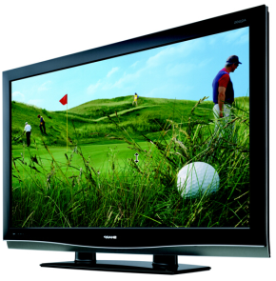
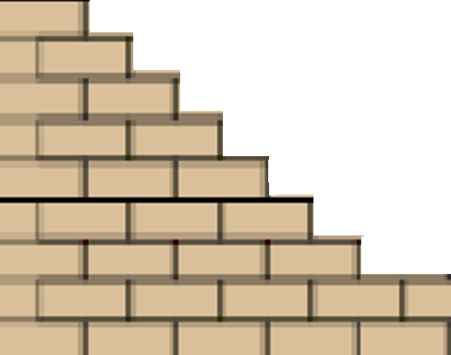
Bücher / Medien
Medienvielfalt
Die „neuen Medien“ müssen besser und konsequenter genutzt werden!
Kurzlebigkeit
Erscheinungsbild
Karl May „cyberspace“ 2010 © Peter Züllig

Slide 14
Bücher / Medien
Medienvielfalt
„googeln“
„surfen“
Soziale Netzwerke
YouTube
spielen
bloggen
Willkommen im „Cyberspace“!
Karl May „cyberspace“ 2010 © Peter Züllig

Slide 15
„googeln“
Stichwort: Karl May
Stichwort: Winnetou
Stichwort: Kara Ben Nemsi
Stichwort: Karl May Spiele
Stichwort:Abenteuerspiel
„surfen“
Karl May „cyberspace“ 2010 © Peter Züllig

Slide 16
„googeln“
Die wichtigsten Voraussetzungen für eine hohe Beachtung:
Grosses Rating (Einschaltquoten)
Die wichtigsten Begriffe im Titel oder auf der Frontpage
Aktualität (Tagesaktualität)
Interaktives Angebot (spielen, kommentieren etc.)
Verlinken (und klarer Ausstieg)
Karl May „cyberspace“ 2010 © Peter Züllig

Slide 17
Soziale Netzwerke
Neuer Lebensraum
Informationsaustausch
Kontakt – Freunde - Familie
Karl May „cyberspace“ 2010 © Peter Züllig

Slide 18
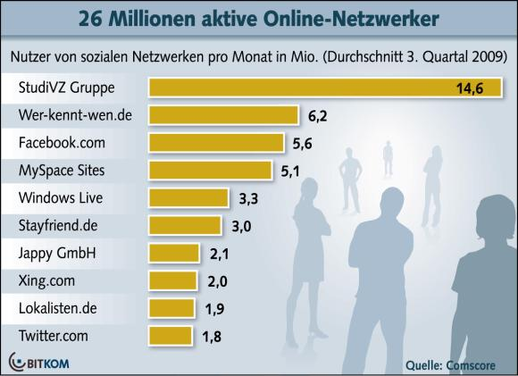
Soziale Netzwerke
Karl May „cyberspace“ 2010 © Peter Züllig

Slide 19
Soziale Netzwerke
Stichwort: Karl May
Stichwort: Pierre Brice
Gruppensuche
Veranstaltungen
Stichwort: Steve Lee
Karl May „cyberspace“ 2010 © Peter Züllig

Slide 20
Soziale Netzwerke
„Soziale Netzwerke“ sind Gemeinschaften im Internet zur Pflege sozialer Kontakte. Wesentliches Merkmal sind gemeinsame Interessen, welche die Mitglieder miteinander verbinden. Also eine moderne Form von Vereinen, Freundeskreisen, und Gemeinschaften in einer weltweiten Verknüpfung.
Karl May „cyberspace“ 2010 © Peter Züllig

Slide 21
You Tube
Stichwort: Pierre Brice
Karl May „cyberspace“ 2010 © Peter Züllig
Notes:
http://www.youtube.com/watch?v=HlB4RhN8ag4&p=DBDFFD348EF09CB4&playnext=1&index=5

Slide 22
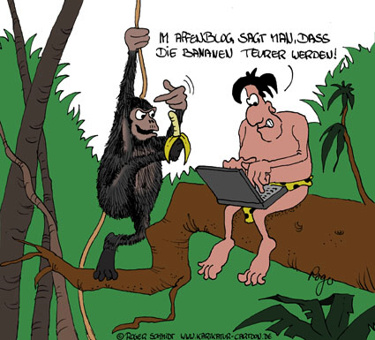
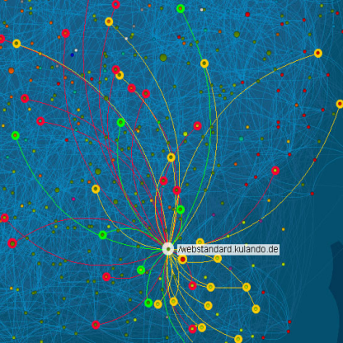
„bloggen“
WEB 2.0
Community
Weblog
Blogosphäre
Trackback
Karl May „cyberspace“ 2010 © Peter Züllig

Slide 23
Ein breiteres Spektrum an Möglichkeiten im Internet : Blogs, Podcasts, Community Portale, YouTube und vieles mehr.
„bloggen“
WEB 2.0
Community
Weblog
Blogosphäre
Trackback
WEB 2.0
Community
Weblog
Blogosphäre
Trackback
Eine Gruppe von Menschen mit Zusammengehörigkeitsgefühl oder gemeinsamen Interessen.
Auf einer Website geführtes Tagebuch in mit Aufzeichnungen, Protokollen oder Gedanken des Bloggers.
Gesamtheit der Weblogs und ihrer Verbindungen. Durch Vernetzungen bilden sich Communitys.
Eine Funktion mit der Informationen in Form von Kommentaren untereinander austauschen können.
Karl May „cyberspace“ 2010 © Peter Züllig

Slide 24
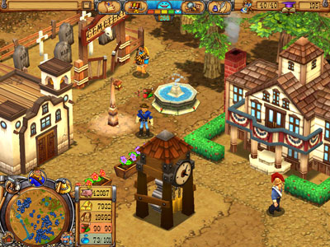
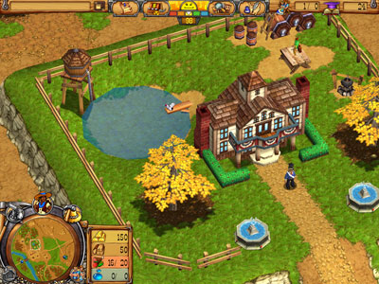
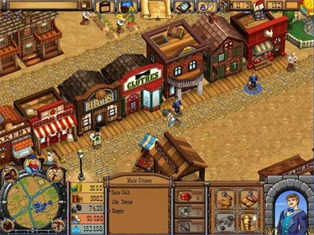
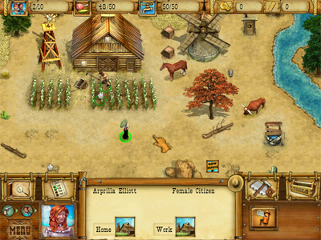
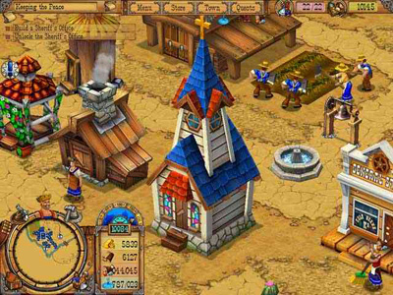
Spielen
Ein Computerspiel (Game) ist ein interaktives Medium; ein Programm auf einem Computer oder einer Spielkonsole, das einem oder mehreren Benutzern ermöglicht - nach vorgegebenen Regeln – zu spielen.
Vergiss alles, was du über die Eroberung des Westens gelernt hast. In Westward liegt es bei dir, über das Schicksal der tapferen Siedler zu entscheiden, denn du musst ein Lager aufschlagen, Rohstoffe aus dem Boden holen und schließlich eine florierende Ansiedlung gründen, die weitere Neuankömmlinge anzieht.
Karl May „cyberspace“ 2010 © Peter Züllig

Slide 25
Zusammenfassung
Über Karl May und seine Figuren (Winnetou etc.) ist im Internet viel zu erfahren. Die Information ist gut!
Winnetou ist nicht in der Blogosphäre angekommen. In Blogs taucht der Begriff Karl May nur selten auf.
Es gibt kaum Gemeinschaften, die sich mit Karl May befassen und seine Werke diskutieren.
Karl May „cyberspace“ 2010 © Peter Züllig

Slide 26
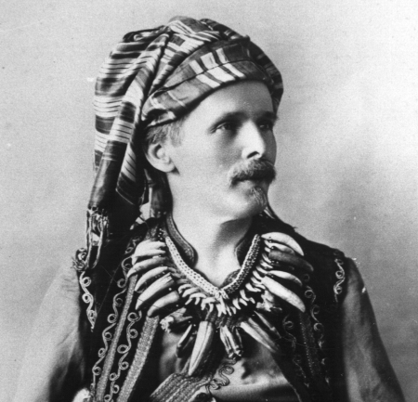
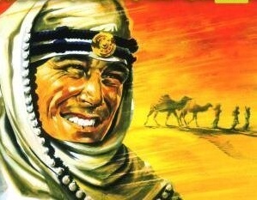
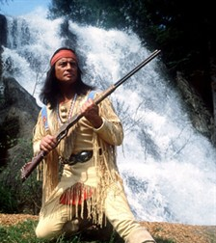
Winnetou in der Blogosphäre
Existiert nicht in den sozialen Netzwerken.
In Film und Fernsehen nur noch nostalgische Erinnerung
Keine kreativen „Neuschöpfungen“ des Gedankengut s von K.M.
Das Potential an Geschichten und Figuren wird nicht genutzt
Karl May „cyberspace“ 2010 © Peter Züllig

Slide 27
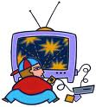
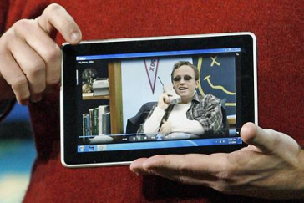
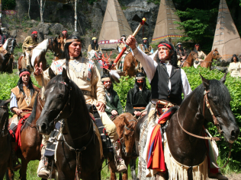
Winnetou als Erlebnis
Keine „Games“ mit Karl May-Figuren und -Geschichten.
Keine Interaktionen auf den wenigen Karl May Websites.
Karl May Spiel-Orte gelangen kaum ins Internet (YouTube)
Die Stars von einst geraten in Vergessenheit.
Karl May „cyberspace“ 2010 © Peter Züllig

Slide 28
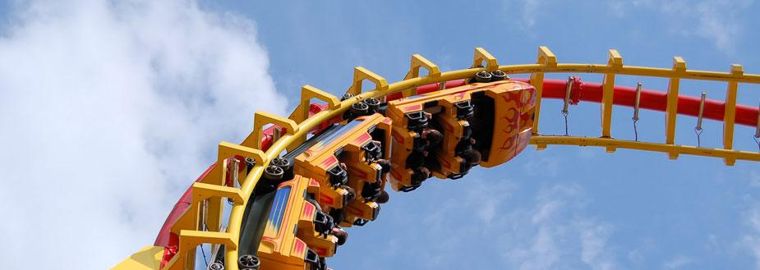
Aufbruch in den Cyberspace
Internet nutzen: Soziale Netzwerke etc.
Reagieren mit Bildern, Urteile, Meinungen
Druck auf Verleger u. Produzenten
Neue Techniken einsetzen und nutzen
Karl May „cyberspace“ 2010 © Peter Züllig

Slide 29
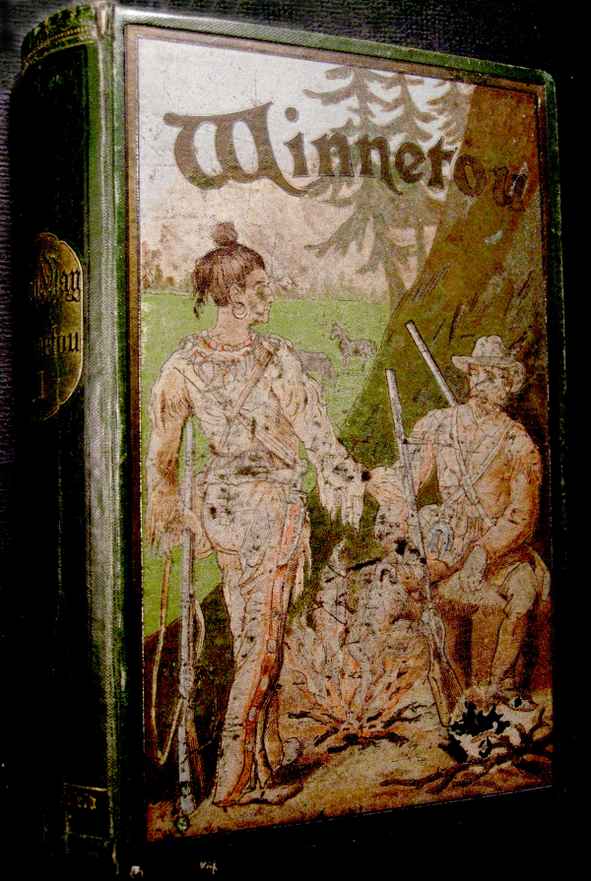
Karl May „cyberspace“ 2010 © Peter Züllig

